Slide 1
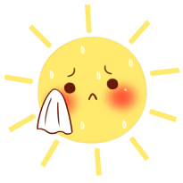

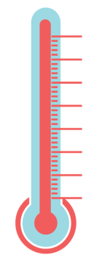
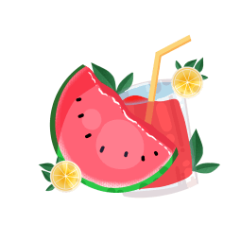
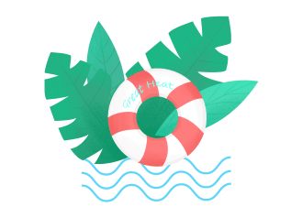
高|温|天|警|惕|致|命|热|射|病
热射病科普宣传
高温天气防暑降温疾病预防知识讲座

Slide 2
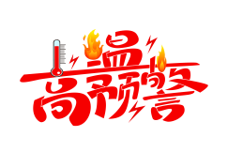
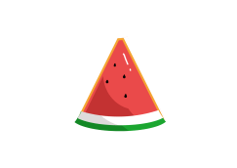
热！热！热!
“上海已达40度”
“杭州气温逼近40度”
“湖南人要热化了”
……各地的高温天气连日来“霸占”了热搜
不仅如此高温也让“热射病”这一名词再次刷屏
https://www.ypppt.com/

Slide 3


目录
01
热射病是什么
03
预防热射病
02
热射病的紧急救治
04
防暑降温小知识

Slide 4


PART 01
热射病是什么
高|温|天|警|惕|致|命|热|射|病

Slide 5
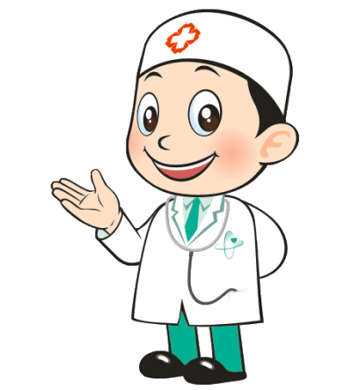
热射病是什么
通俗地理解，热射病就是最危险、最严重的中暑，会导致中枢神经系统、肌肉组织、凝血功能、肝肾功能、呼吸功能、心血管功能等全身性问题，极易引发多器官衰竭，具有很高的病死率。

Slide 6
热射病是什么
医生表示，热射病的死亡率能达到70%-80%。
典型症状：体温高，核心温度升高＞40℃、中枢神经系统异常，同时会出现意识不清、晕厥、幻觉、甚至抽搐。

Slide 7
热射病的易发因素
人体产热增加
如从事重体力劳动、发热、甲状腺功能亢进和应用某些药物（苯丙胺）。
环境温度过高
人体由外界环境获取热量。
散热障碍
如湿度较大、过度肥胖或穿透气不良的衣服等。
汗腺功能障碍
见于系统硬化病、广泛皮肤烧伤后瘢痕形成或先天性汗腺缺乏症等患者。

Slide 8
热射病与中暑的区别
分类 |  | 主要症状 | 相对危险度
先兆中暑 |  | 恶心、头晕、头痛、出汗、耳鸣、面色潮红等 | ★
轻症中暑 |  | 呕吐、眩晕等 | ★★
重症中暑 | 热痉挛 | 腿抽筋等 | ★★★
 | 热衰竭(热晕厥) | 一过性血压下降、心率增快、出现晕厥等 | ★★★★
 | 热射病 | 神志不清、可能会有抽搐、昏迷等 | ★★★★★

Slide 9
哪些人群容易出现热射病？
常见于夏季剧烈运动的健康青年人，比如在夏季参训的官兵、运动员、消防员、建筑工人等。
官兵
运动员
消防员
建筑工人

Slide 10
热射病的分类
劳力型热射病
经典型热射病
主要由于高强度体力活动引起机体产热与散热失衡而发病，常见于夏季剧烈运动的健康青年人。
常见于年幼者、孕妇和年老体衰者，或者有慢性基础疾病或免疫功能受损的个体，通常是被动暴露于热环境引起机体产热与散热失衡而发病。

Slide 11
PART 02
热射病的紧急救治
高|温|天|警|惕|致|命|热|射|病

Slide 12
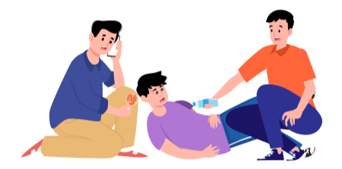
热射病的紧急救治
患者应迅速转移到阴凉通风处休息，饮用凉盐水等饮料以补充盐和水分的丧失。
有周围循环衰竭者应静脉补给生理盐水、葡萄糖溶液和氯化钾。
热射病患者预后严重，死亡率高，幸存者可能留下永久性脑损伤，故需积极抢救。
及时拨打120急救，且在急救途上救治不能停歇。

Slide 13
热射病的救治六步法
立即脱离热环境
用水、冰进行全身降温
建立静脉输液通道
控制抽搐
气道保护与氧疗
测量核心体温、心率、血压
Notes:
https://www.ypppt.com/

Slide 14
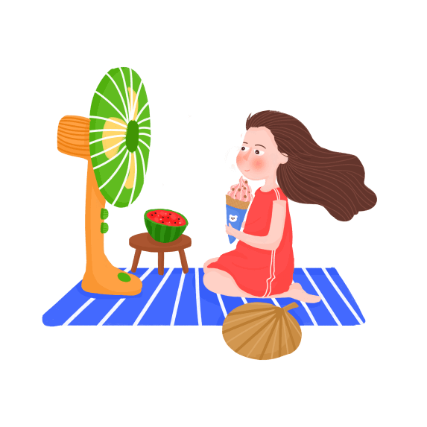
热射病的降温方法
体外降温
脱去患者衣服，吹送凉风并喷以凉水或以凉湿床单包裹全身。
体内降温
体外降温无效者，用冰盐水进行胃或直肠灌洗，也可用无菌生理盐水进行腹膜腔灌洗或血液透析，或将自体血液体外冷却后回输体内降温。

Slide 15
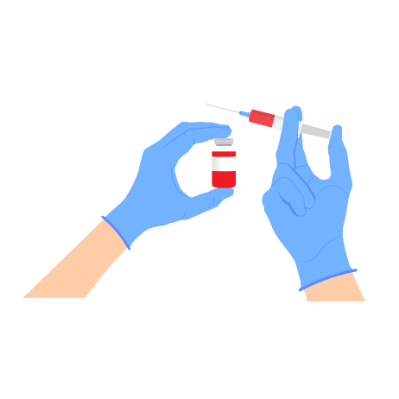
热射病的降温方法
氯丙嗪
药物降温
氯丙嗪有调节体温中枢的功能，扩张血管、松弛肌肉和降低氧耗的作用。
患者出现寒战时可应用氯丙嗪静脉输注，并同时监测血压。

Slide 16
热射病的对症治疗
昏迷患者容易发生肺部感染和压疮，须加强护理；
提供必需的热量和营养物质以促使患者恢复，保持呼吸道畅通，给予吸氧；
积极纠正水、电解质紊乱，维持酸碱平衡；
补液速度不宜过快，以免促发心力衰竭，发生心力衰竭予以快速效应的洋地黄制剂；
应用升压药纠正休克；
甘露醇脱水防治脑水肿。
激素对治疗肺水肿、脑水肿等有一定疗效，但计量过大易并发感染，并针对各种并发症采取相应的治疗措施。

Slide 17
PART 03
预防热射病
高|温|天|警|惕|致|命|热|射|病

Slide 18
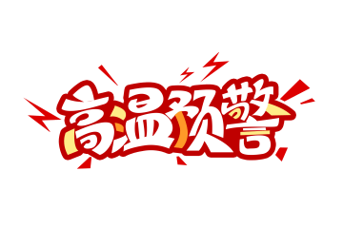
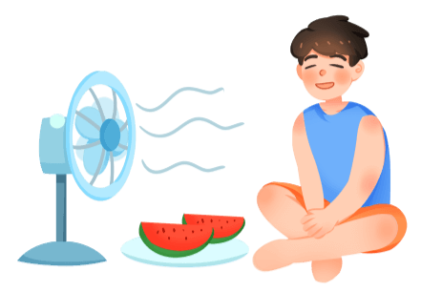
预防热射病——热射病，重点在于预防！
出现早期症状，及时撤离高温现场。
避免高温下、通风不良处强体力劳动，避免穿不透气的衣服劳动，进食含盐饮料以不断补充水和电解质的丧失。
当高温下作业无法避免时，需改善劳动条件，加强防护措施，尽可能补充丢失的水分和盐分。有易患倾向者应避免从事高温下工作。

Slide 19
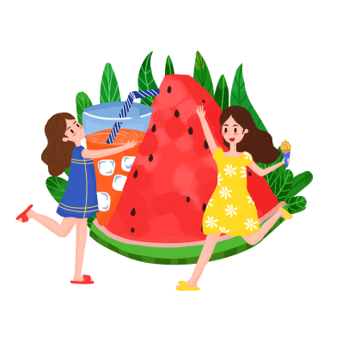
预防热射病——热射病，重点在于预防！
高温天气下需尽量避免在11至16时外出，如必须外出则要做好防暑防晒的准备；特别是户外工作人员在高温天气到来时注意防暑降温，及时补水补充盐分；
出门可佩戴宽帽檐的遮阳帽、太阳镜，并涂抹SPF15或以上的防晒霜。此外，要备好防暑药品；
保证充足睡眠，让大脑和身体得到充分放松，可以通过佩戴眼罩等方式改善睡眠环境，从而保证睡眠质量。

Slide 20
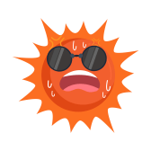

户外工作者预防热射病
户外工作者：最好有逐渐适应的过程，避免从凉爽的区域（如空调房）直接到高温室外区域活动。
同时，要注意补充水分及盐分，或者是含电解质的运动型饮料。
如出现身体不适，应转移到阴凉处，降低体温，并尽快转送到医院。

Slide 21
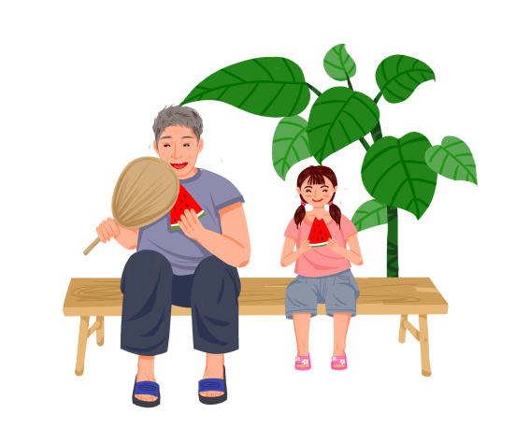
老人预防热射病
独居的老年人，一些老年人不喜欢开空调，环境温度、湿度高，容易发生中暑，子女应尽量帮老人事先做好各项防暑降温工作，在家中备足清凉饮料，准备防暑降温的药物，劝说减少外出活动，如老人出现不适尽快送医就诊。

Slide 22
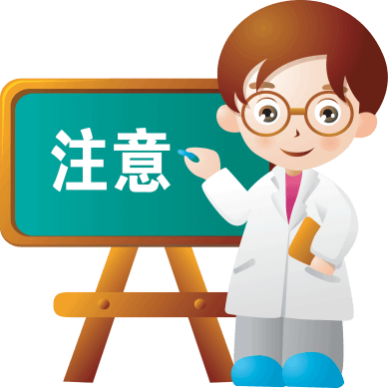
预防热射病
医生提醒：出现中暑，及时处理最为关键
热射病并不是一蹴而就的，实际上，热损伤因素作用于机体，引起一系列病理生理变化，是有一个由轻及重的连续过程，包括先兆中暑、轻症中暑和重症中暑，统称为热致疾病。
而热射病，则是最为严重的重症中暑，只要在中暑前期及时处置和治疗，可最大程度地避免热射病的发生。

Slide 23
PART 04
防暑降温小知识
高|温|天|警|惕|致|命|热|射|病

Slide 24


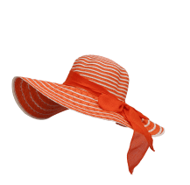
防暑降温小知识
减少外出
老年人、孕妇、有慢性疾病的人，特别是有心血管疾病的人，在高温季节尽可能减少外出。必须外出时，尽量选择清晨和傍晚，减少逗留时间。
遮阳避暑
戴遮阳帽、遮阳镜，涂抹防晒霜，减少在太阳直射下的户外活动时间。

Slide 25


防暑降温小知识
及时补水
清凉油
夏日外出时，随身携带运动饮料或淡盐水，及时补充。还可饮用预防中暑的降温饮品，如山楂汤、冰镇西瓜露、绿豆酸梅汤等。
随身携带解暑药
如人丹、十滴水、藿香正气水、风油精、清凉油等，一旦出现中暑症状就可用所带药品缓解病情。

Slide 26
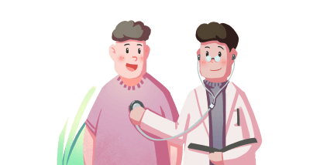
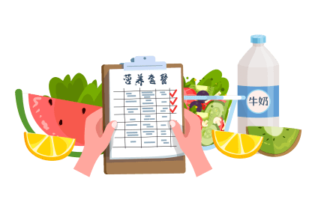
防暑降温小知识
注意饮食健康和卫生
夏季饮食宜清淡易消化，高热量高维生素、高蛋白、低脂肪饮食，注意不要吃得太油腻，不过蛋奶以及鸡肉、虾、鱼肉等白肉还是要吃的。
定期进行健康体检
有慢性病的以及重病后恢复期及体弱者，要定期进行健康体检，增强防护意识，不宜从事高温作业。

Slide 27
更多精品PPT资源尽在—优品PPT！
www.ypppt.com
PPT模板下载：www.ypppt.com/moban/ 节日PPT模板：www.ypppt.com/jieri/
PPT背景图片：www.ypppt.com/beijing/ PPT图表下载：www.ypppt.com/tubiao/
PPT素材下载： www.ypppt.com/sucai/ PPT教程下载：www.ypppt.com/jiaocheng/
字体下载：www.ypppt.com/ziti/ 绘本故事PPT：www.ypppt.com/gushi/
PPT课件：www.ypppt.com/kejian/
Notes:
模板来自于 优品PPT https://www.ypppt.com/

